Slide 1

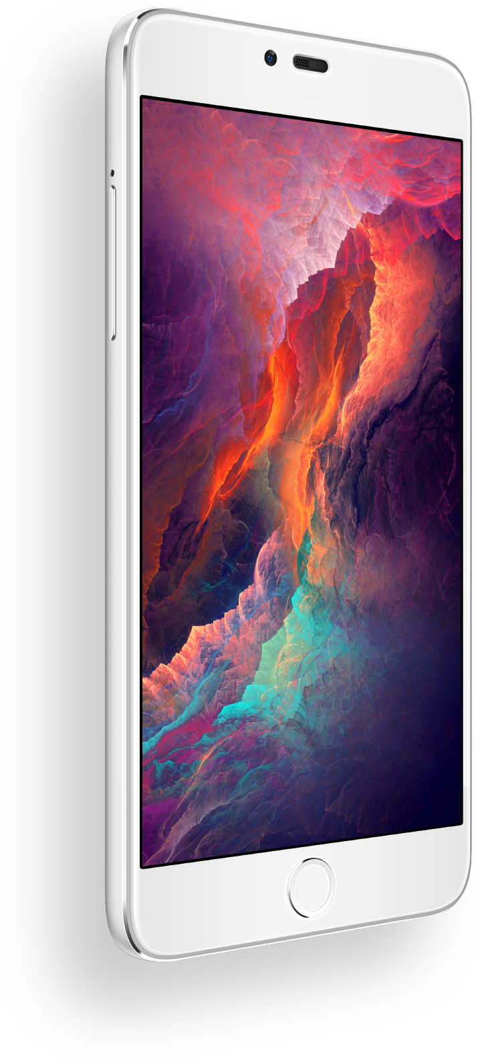
手机新闻发布会ppt模板
Notes:
小芥末素材 rosyhouse.Taobao.com

Slide 2

目录
CONTENTS
PART ONE
PART TWO
PART THREE
PART FOUR
添加标题
添加标题
添加标题
添加标题

Slide 3
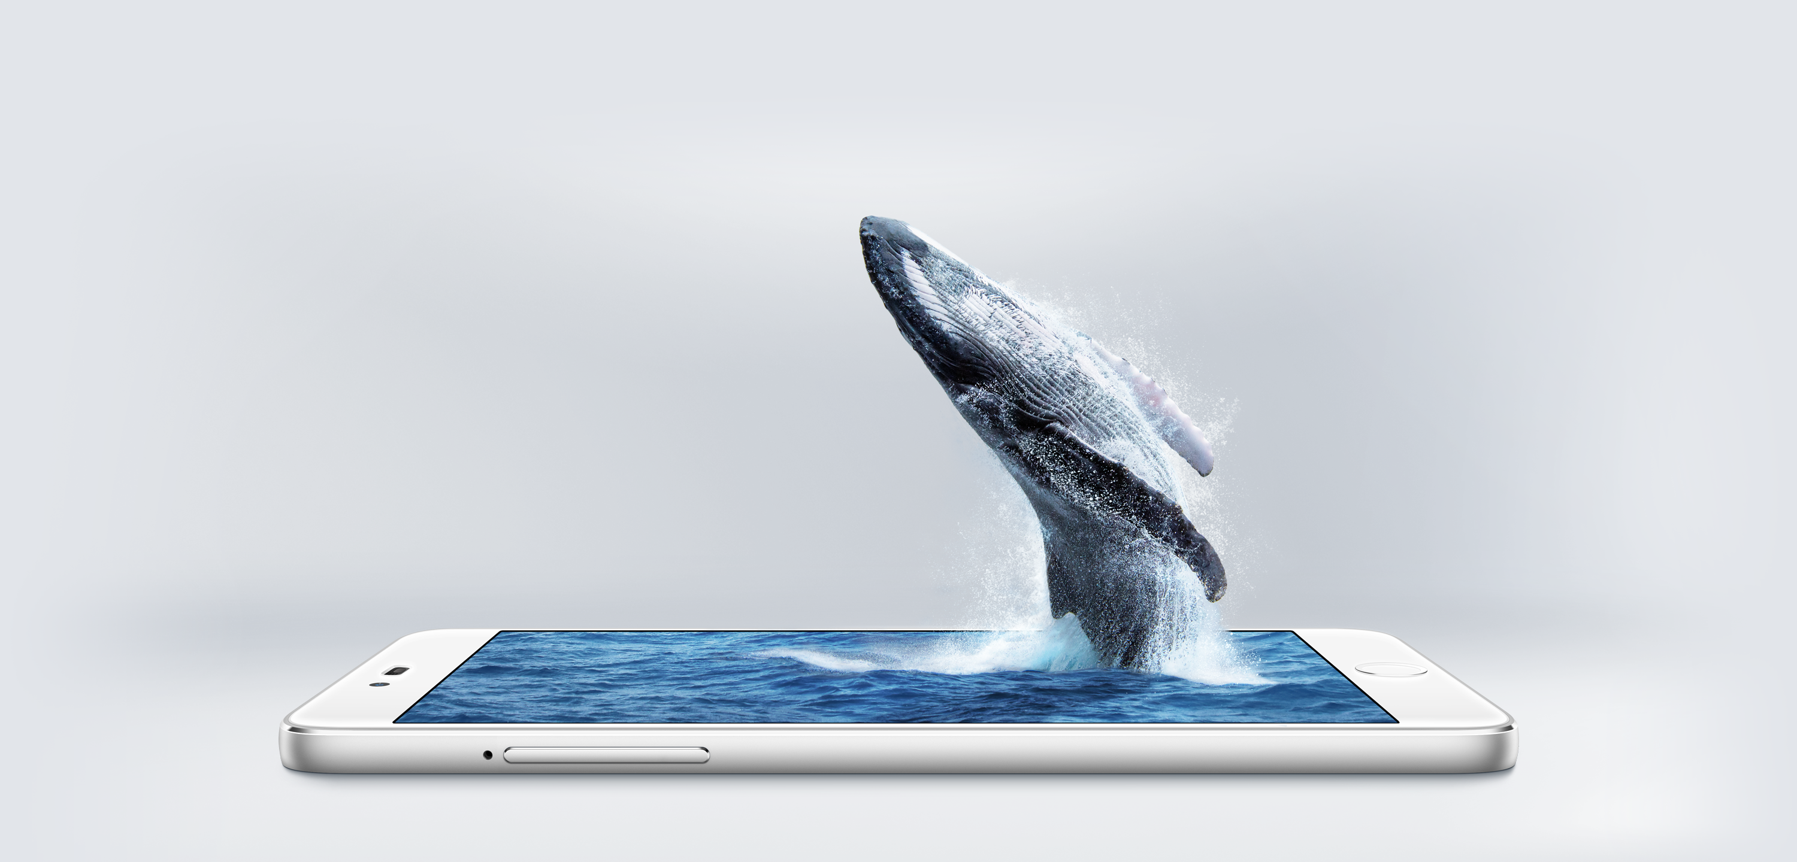
请输入你的标题
令人生畏的、超出实际需要的强大性能
真正定义了旗舰机配置的“奢侈”

Slide 4
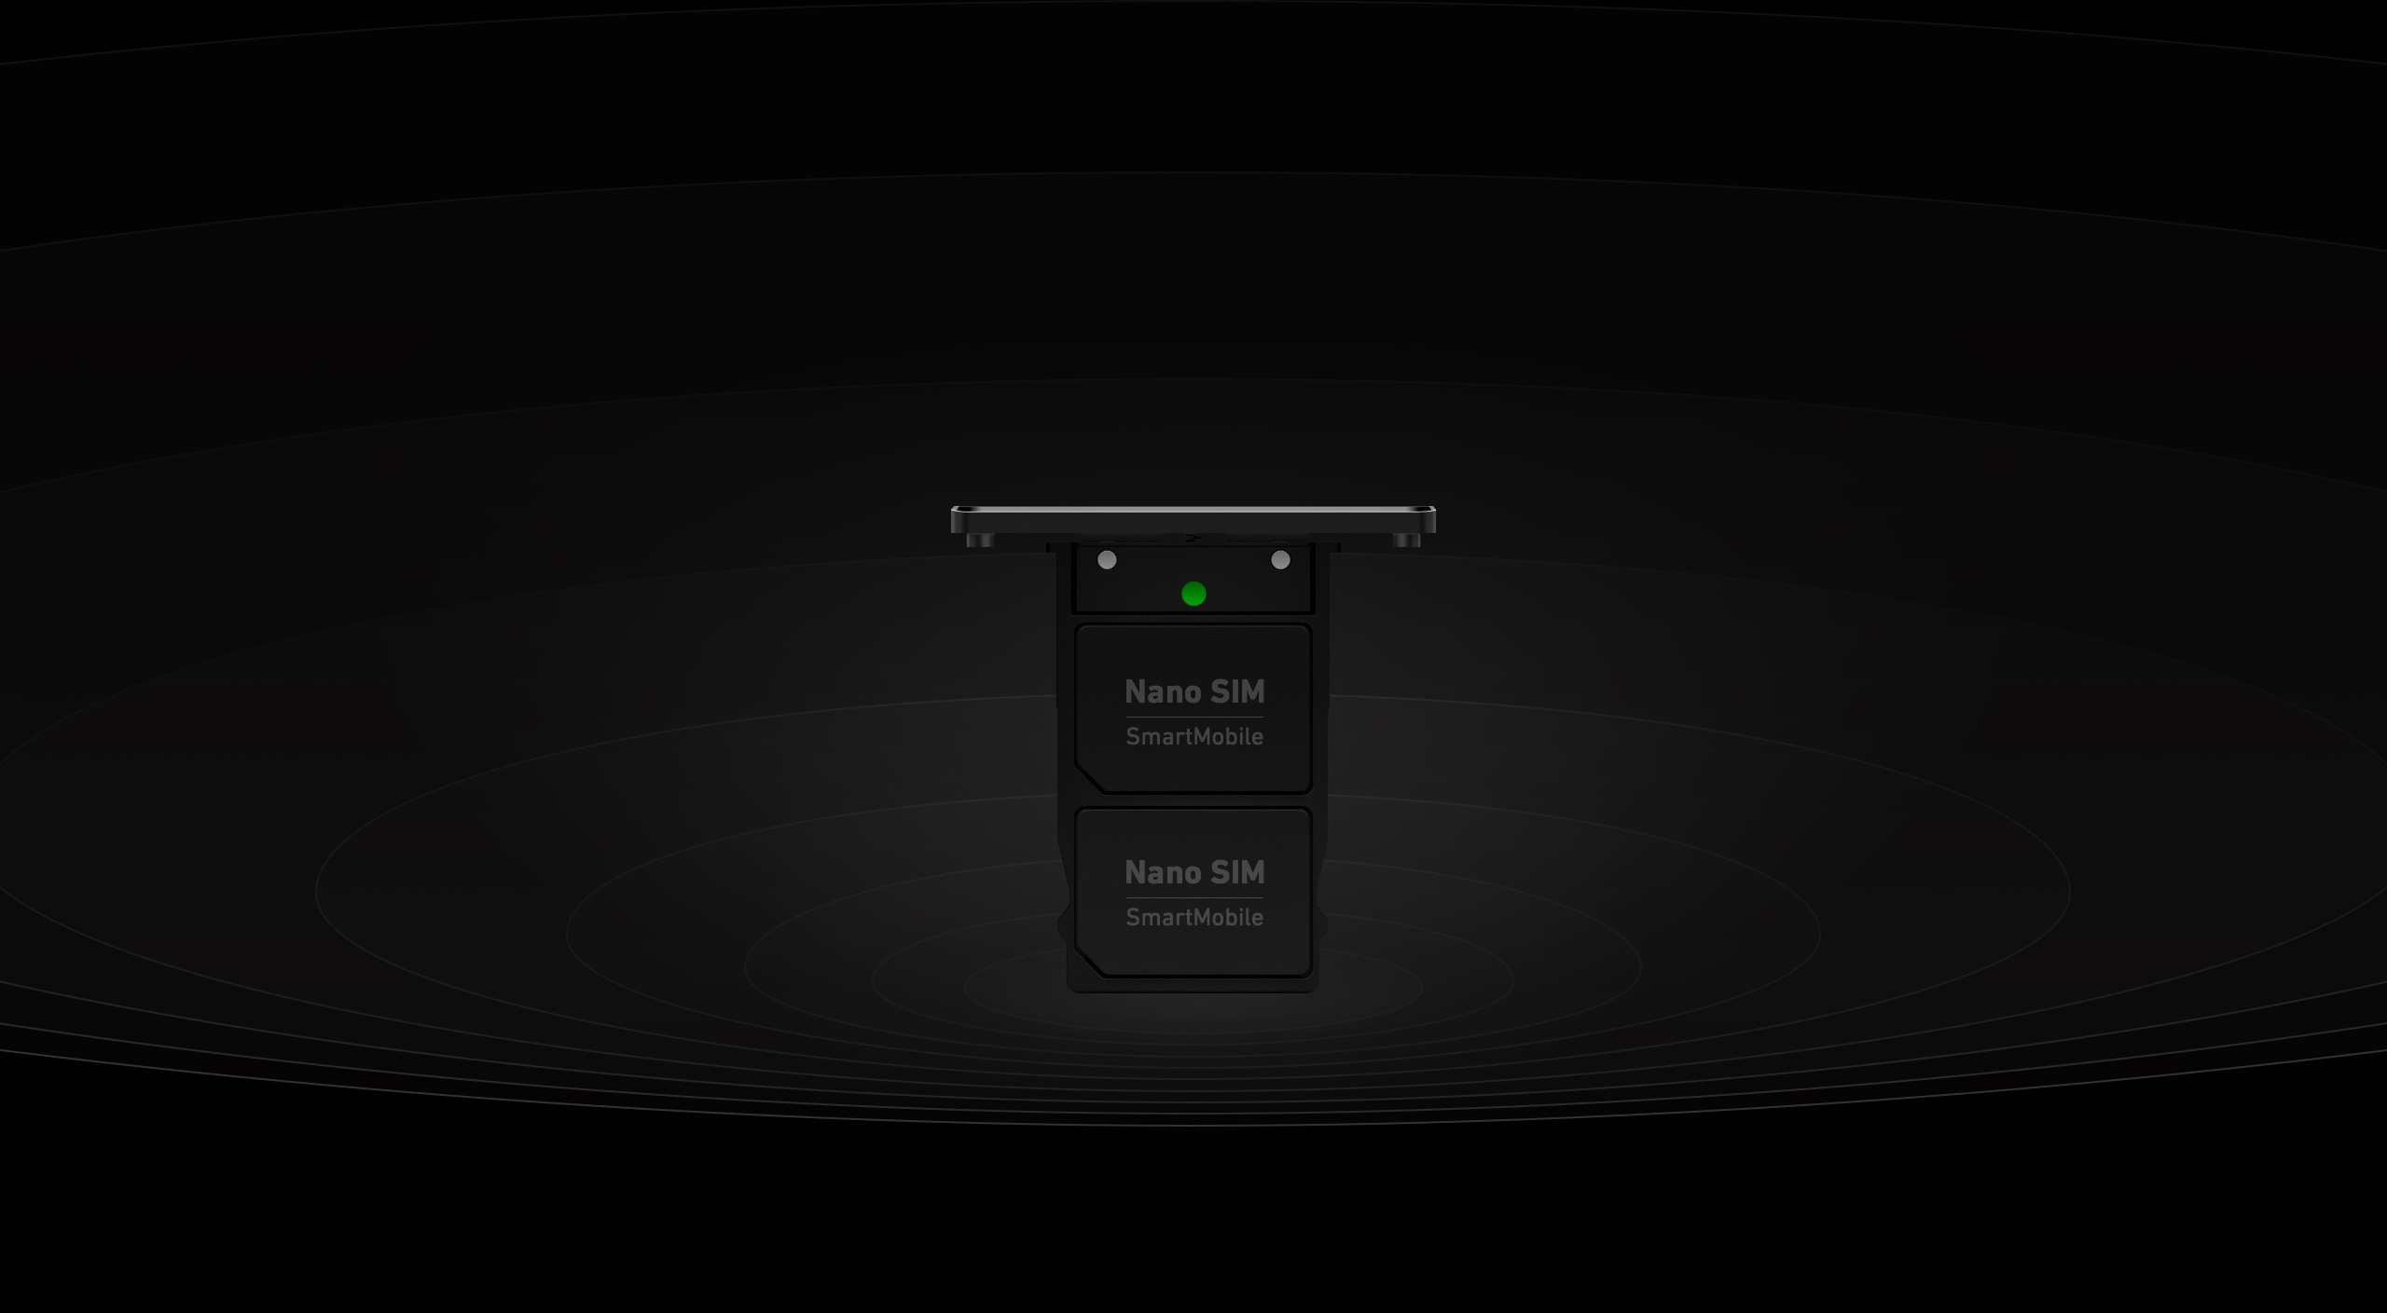
用得着的都有了，用不着的也有了
中国移动、中国联通、中国电信全网通 / 双卡双待
4G LTE Advanced
2xCA 双载波聚合支持
22 个 LTE 频段
全网通 3.0
VoLTE 语音通话
300Mbps 4G LTE Advanced 速度
7 模 37 频全球漫游
减少 90% 呼叫等待时间

Slide 5
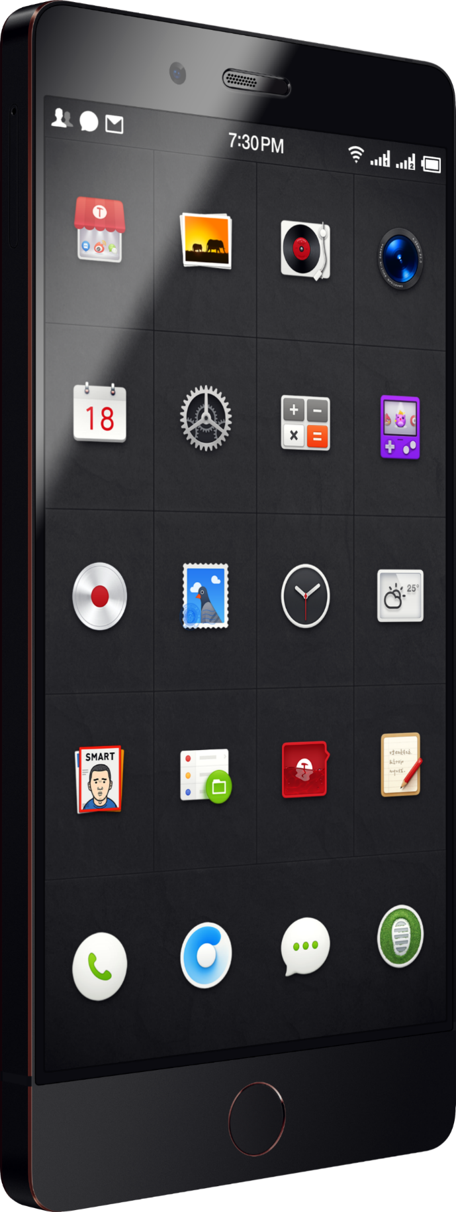
优势明显的超低功耗
XX代基于超低功耗的晓龙625/626处理器平台，在关键器件选型和软件运行策略上也都在功耗层面进行了充分的优化。配合3500mAh的大容量电池，即使在长时间的重复使用中，包图6代也能拥有超过一天的续航。
包图6代
Smart 包图5代
包图5代
包图 4代
包图1代
0
0.3
0.6
0.9
1.2

Slide 6
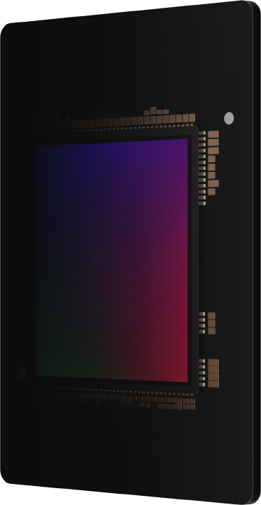


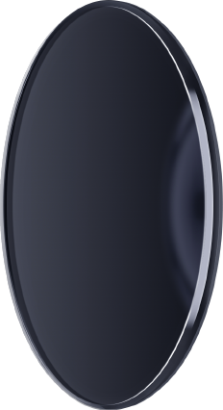
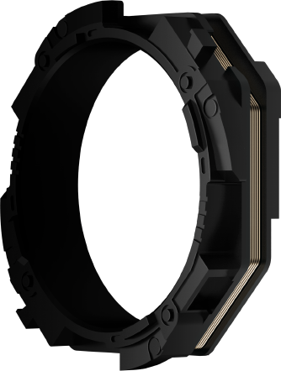
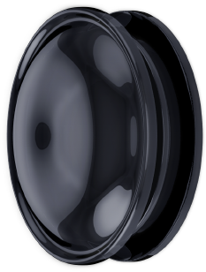
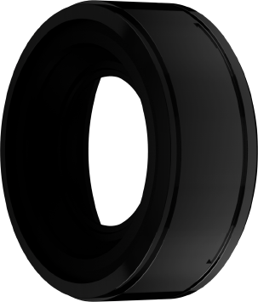
纤毫毕现的图片，纤毫毕现的影片
在拍摄照片时启用光学防抖，会有更长的曝光时间，从而得到更清晰稳定的画面
在摄制普通视频时，启用电子防抖，在摄制慢动作视频时，启用光学防抖，会让视频更加平稳流畅。

Slide 7
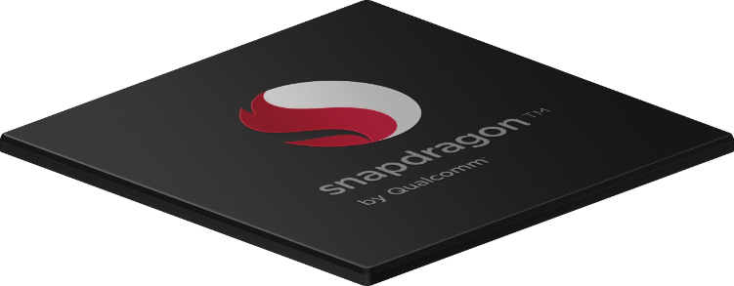

XX™ 007
迄今为止，最强的高级芯片
80%
75%
109%
单核性能提升
多核性能提升
图形性能提升

Slide 8
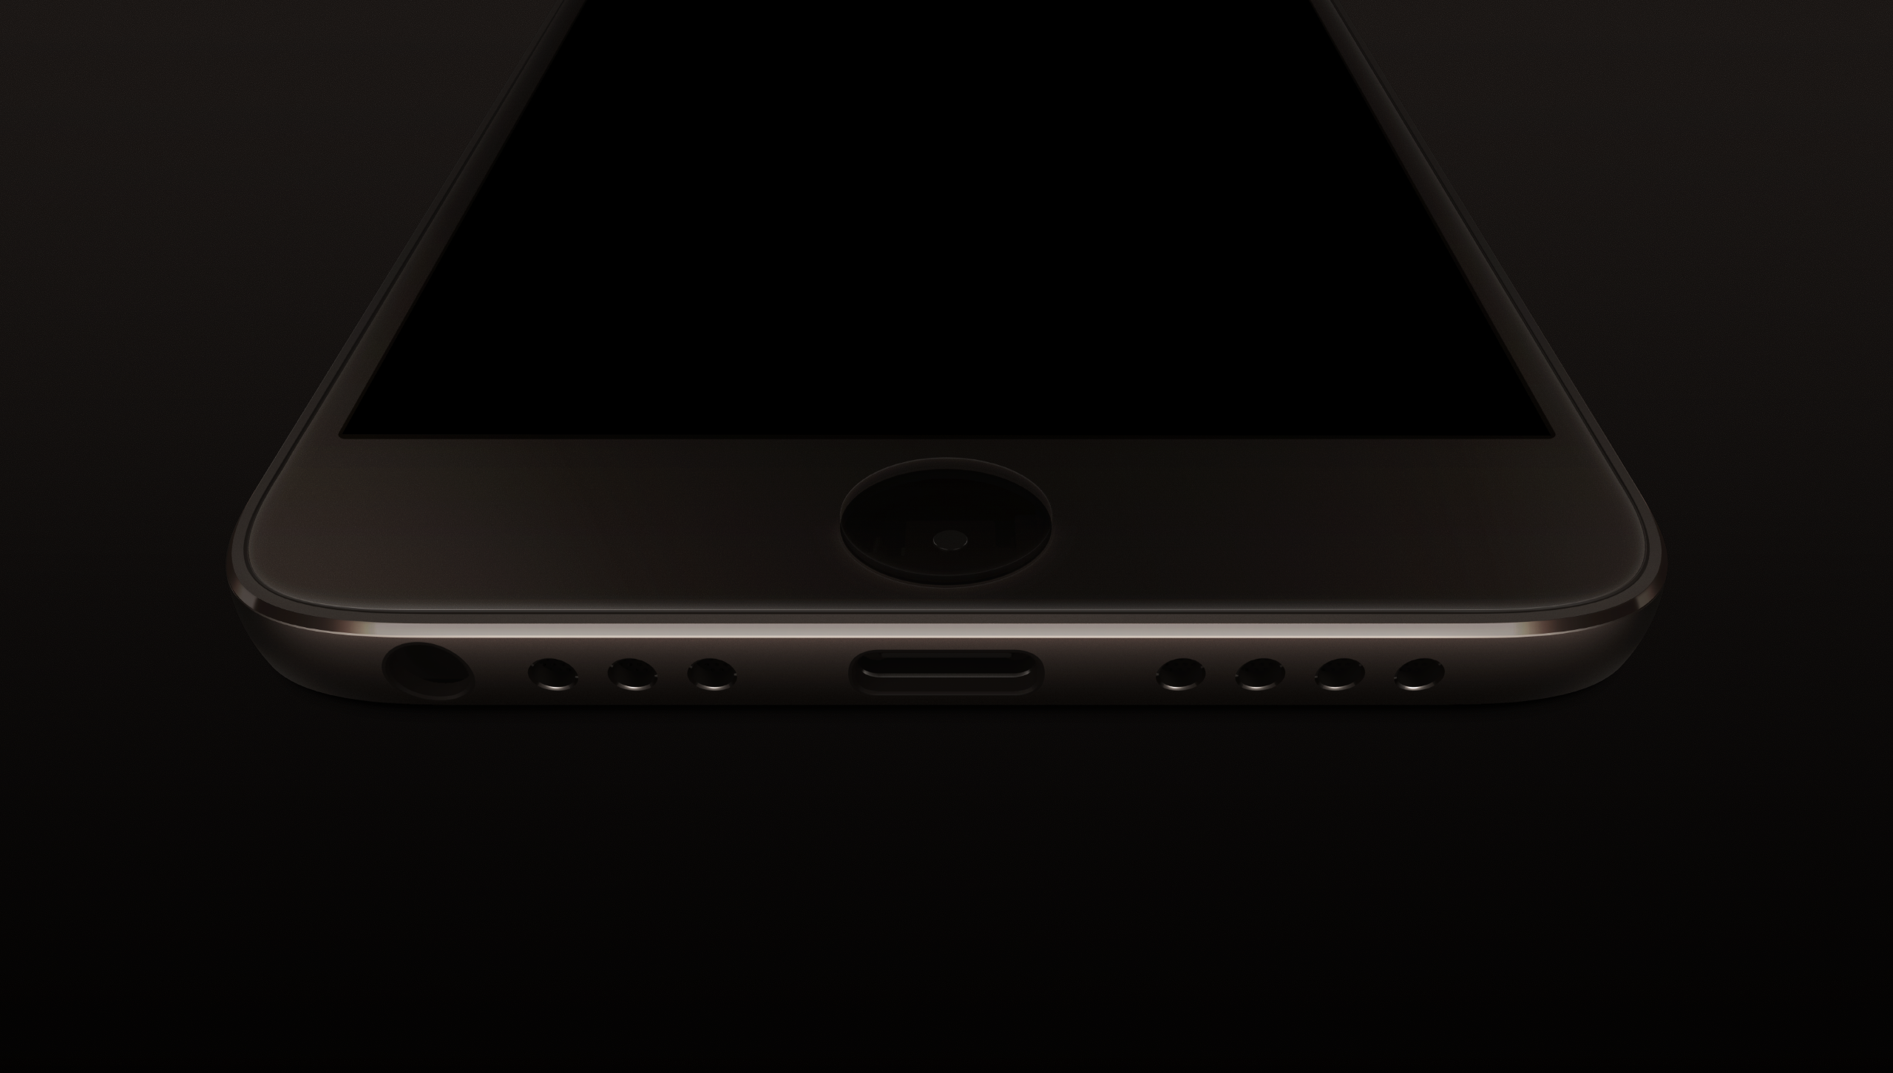
正面、正圆、正点的极速指纹识别
正面、正圆、正点的极速指纹识别，方便异常的指纹一触式支付宝 / 微信支付
添加标题

Slide 9
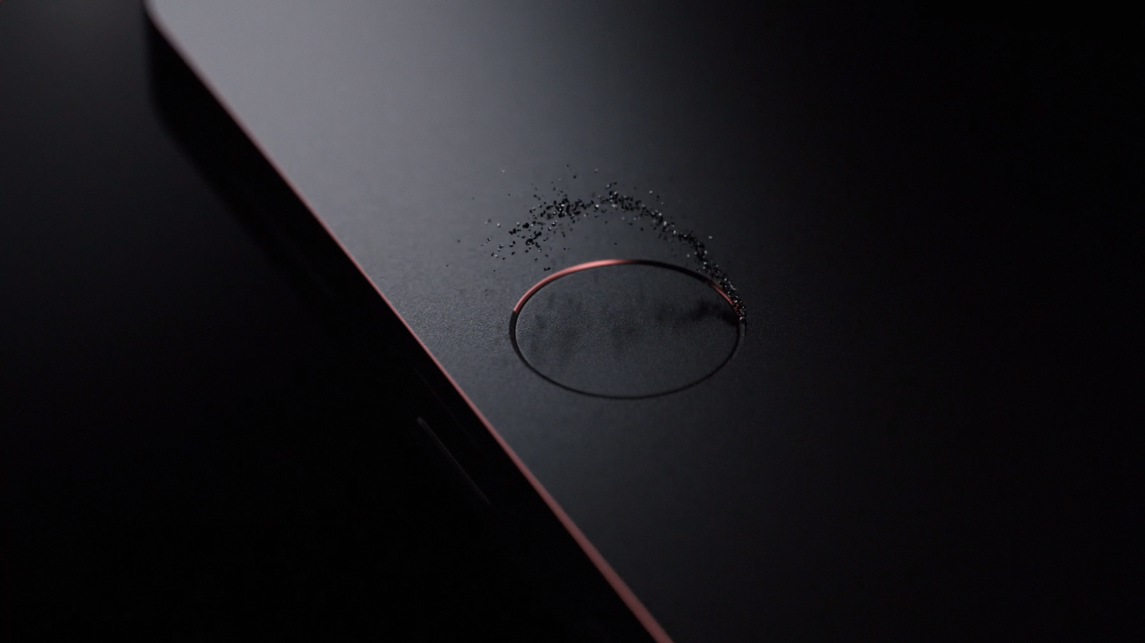
请输入你的标题
工匠精神的证明，隐藏在每一个值得被放大欣赏的细节中偏执于有用的细节，偏执于无用的细节，偏执于甚至不会被发现是有用还是无用的细节。

Slide 10
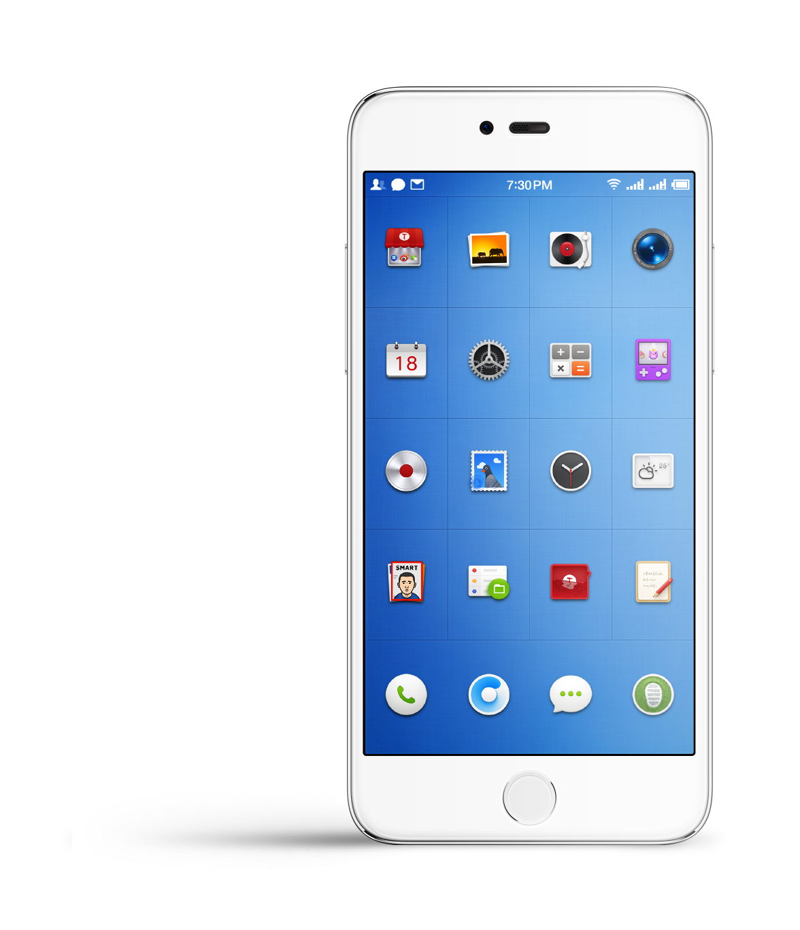
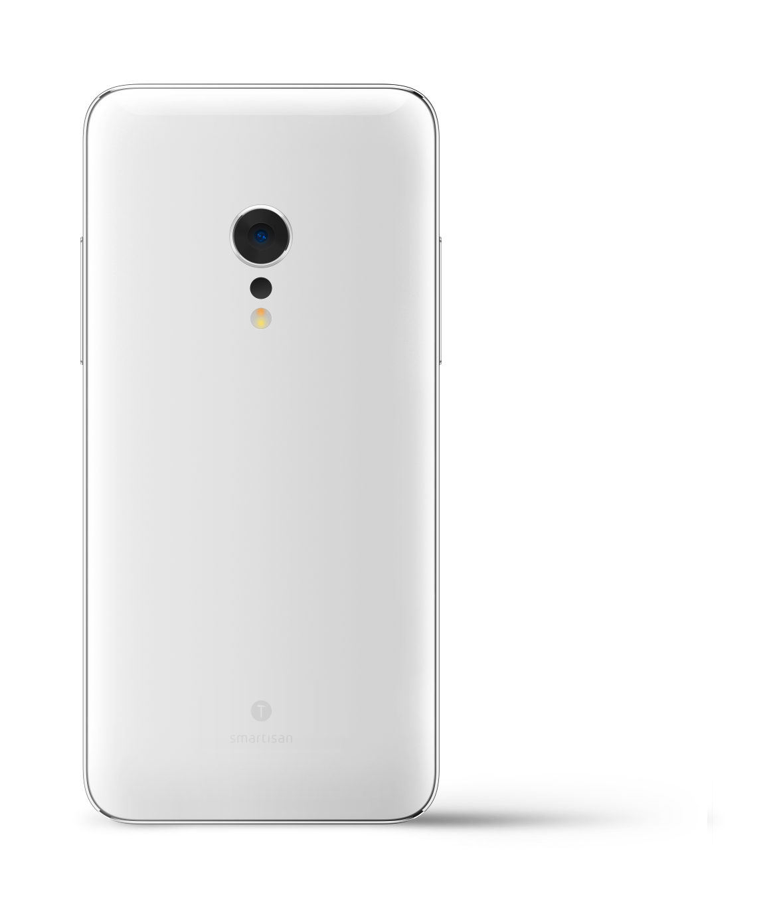
请输入你的标题
新材质、新工艺、新颜色
“无断”的金属中框，不断地持续进化
貌似忠厚的左侧键，内藏双卡双待
开了又开，似曾相识的喜悦，
成年后不再有过的乐趣
添加标题

Slide 11
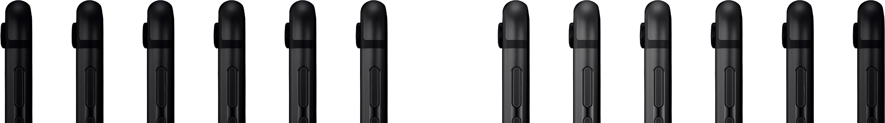
圆滑当道时代的锐丽异类

Slide 12
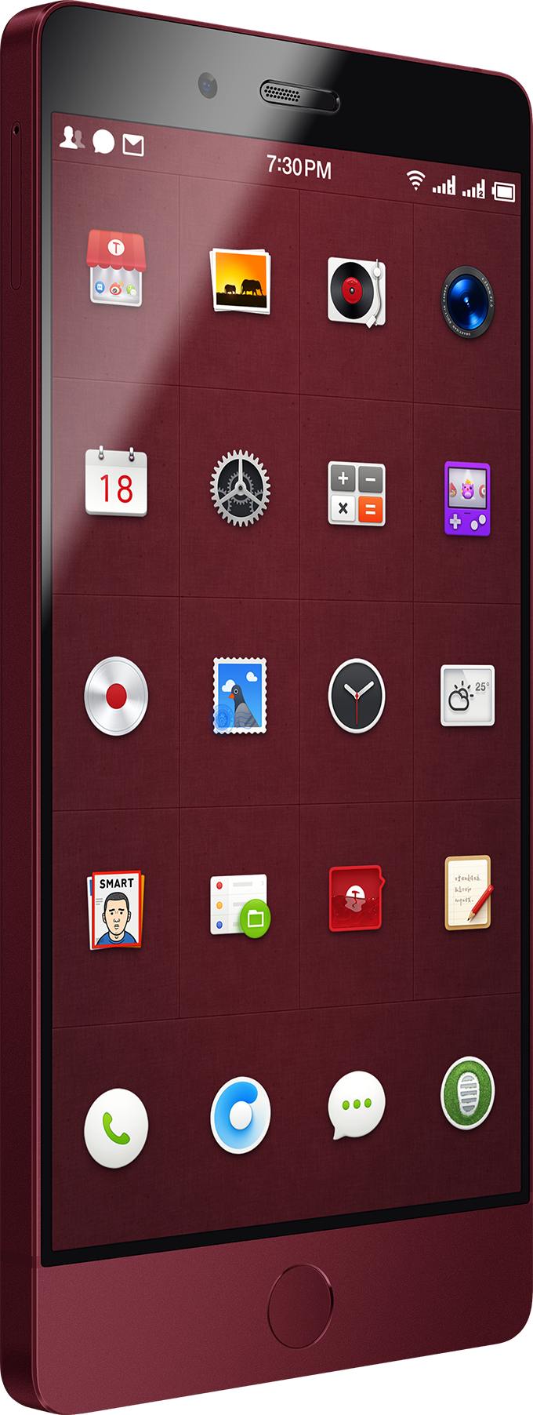
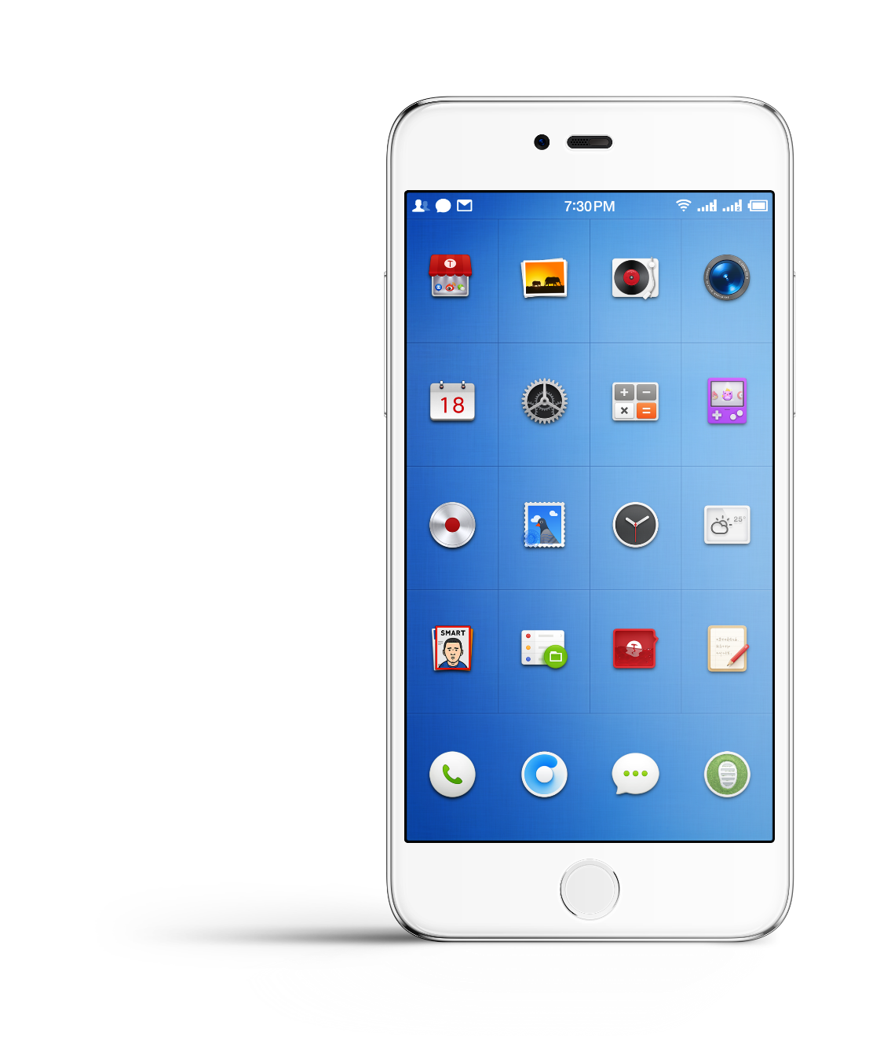
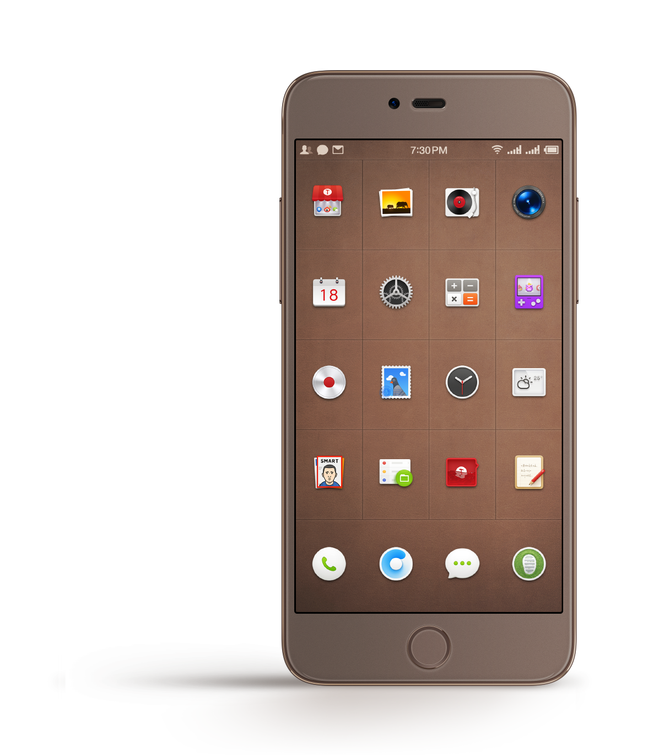
三种颜值，一样爆表
进一步了解 B的设计
白·哑光铝合金 咖啡金·真皮 白·镜面不锈钢

Slide 13
请输入你的标题
工匠精神的证明，隐藏在每一个值得被放大欣赏的细节中偏执于有用的细节，
偏执于无用的细节，偏执于甚至不会被发现是有用还是无用的细节。
添加标题

Slide 14
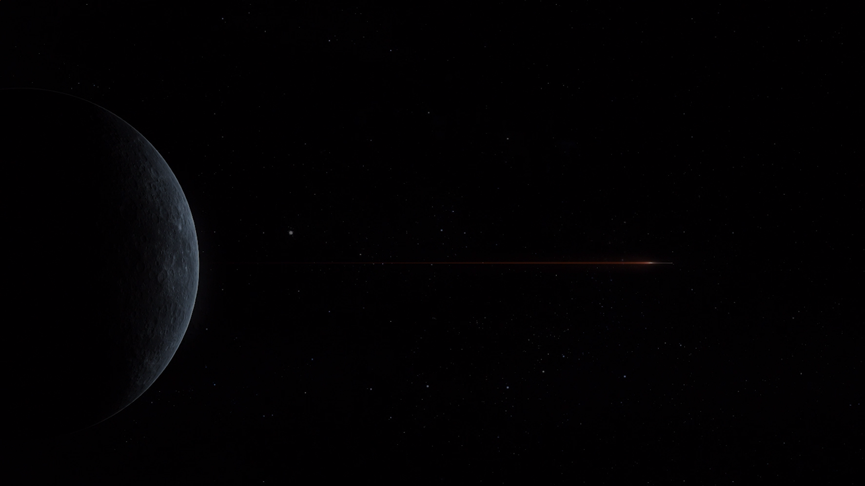
Pro基于超低功耗的晓龙625/626处理器平台，在关键器件选型和软件运行策略上也都在功耗层面进行了充分的优化。配合3500mAh的大容量电池，即使在长时间的重复使用中，Pro也能拥有超过一天的续航。
Pro基于超低功耗的晓龙625/626处理器平台，在关键器件选型和软件运行策略上也都在功耗层面进行了充分的优化。配合3500mAh的大容量电池，即使在长时间的重复使用中，Pro也能拥有超过一天的续航。

Slide 15

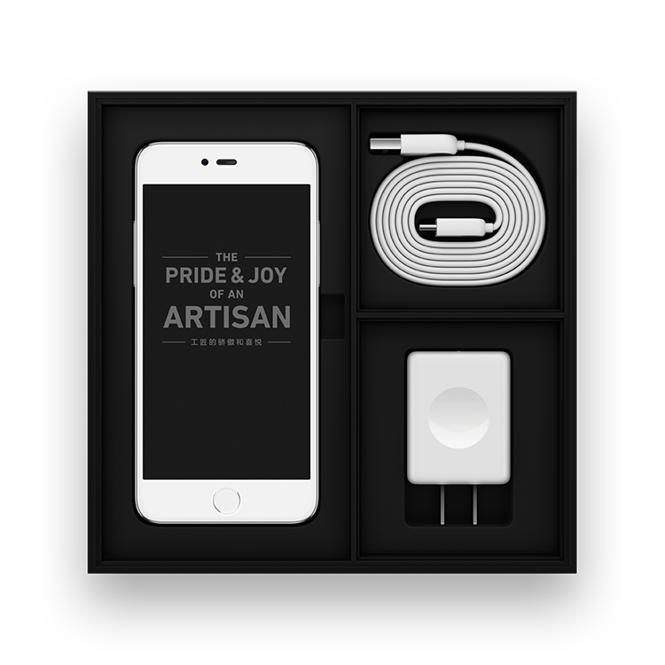
请输入你的标题
开了又开，似曾相识的喜悦，成年后不再有过的乐趣。工匠精神的证明，隐藏在每一个值得被放大欣赏的细节中偏执于有用的细节。
添加标题

Slide 16
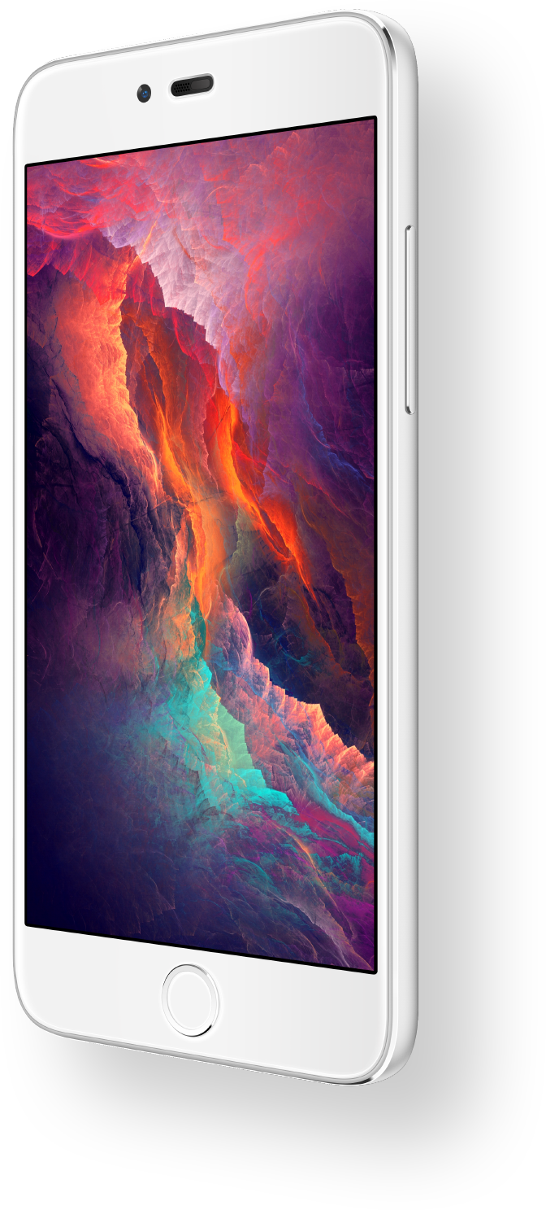
请输入你的标题
新材质、新工艺、新颜色
“无断”的金属中框，不断地持续进化
貌似忠厚的左侧键，内藏双卡双待
开了又开，似曾相识的喜悦，
成年后不再有过的乐趣
添加标题

Slide 17
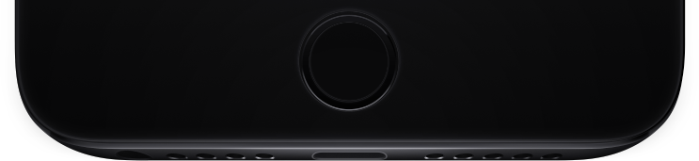
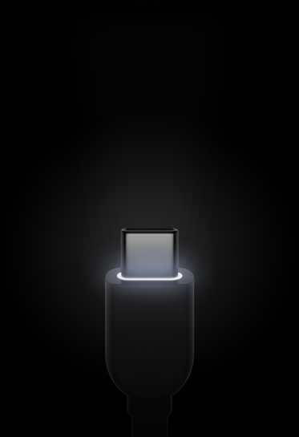
微小的光亮，巨大的关怀
工匠精神的证明，隐藏在每一个值得被放大欣赏的细节中偏执于有用的细节，偏执于无用的细节，
偏执于甚至不会被发现是有用还是无用的细节。

Slide 18

添加标题
开创性地加入了 One Step 、Big Bang 等新特性，创造出信息处理的全新交互模式。
结合在语音转文字领域技术遥遥领先的讯飞语音输入，从文字输入、编辑、分享和不同应用间协作等方面。
大幅提升智能手机的效率，令其他手机操作系统望尘莫及。

Slide 19
请输入你的标题
工匠精神的证明，隐藏在每一个值得被放大欣赏的细节中偏执于有用的细节，偏执于无用的细节，偏执于甚至不会被发现是有用还是无用的细节。
添加标题

Slide 20
请输入你的标题
新材质、新工艺、新颜色
“无断”的金属中框，不断地持续进化
貌似忠厚的左侧键，内藏双卡双待
开了又开，似曾相识的喜悦，
成年后不再有过的乐趣
添加标题

Slide 21


88家
官方授权体验店

Slide 22
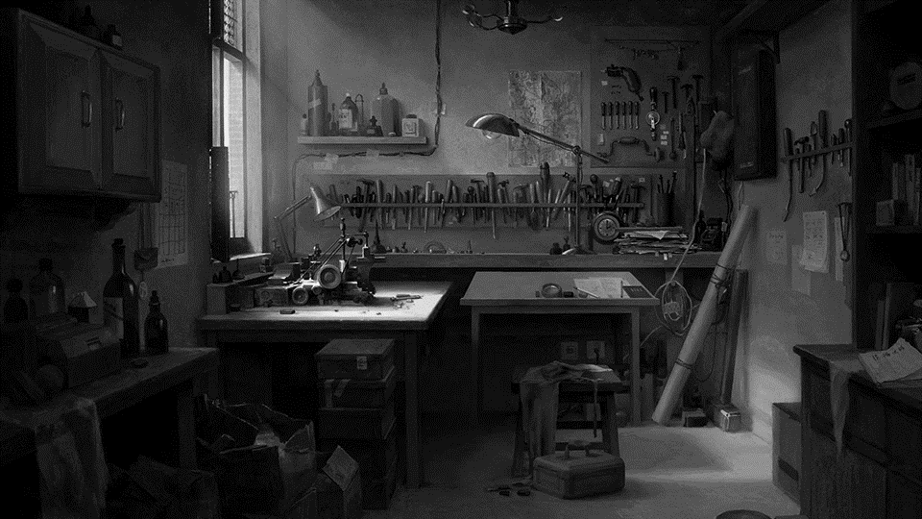
想象一下吧，如果我们这次还不成功…

Slide 23

那又如何？

Slide 24

科学技术是第一生产力

Slide 25
THANKS

